Slide 1
Módulo informativo da GLAAS 1:
Introdução à GLAAS
Ciclo da GLAAS de 2024/2025

Slide 2
O que é a GLASS?
GLAAS: Análise e Avaliação Mundiais de Saneamento e Água Potável da ONU-Água
Implementada pela Organização Mundial da Saúde em colaboração com o UNICEF em nome da ONU-Água.
Uma atualização global sobre os sistemas WASH, incluindo estruturas de políticas, arranjos institucionais, sistemas de monitoramento, regulação, recursos humanos e finanças.

Slide 3

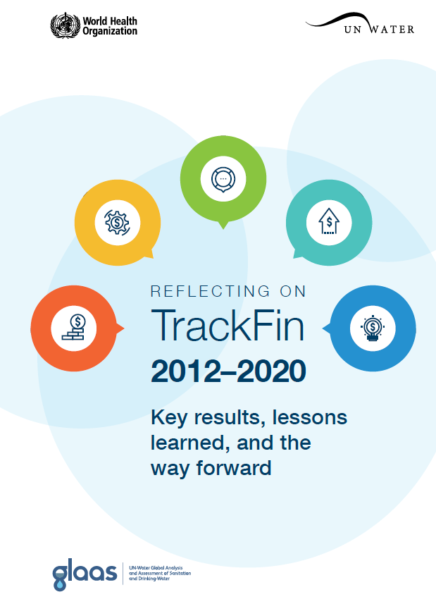


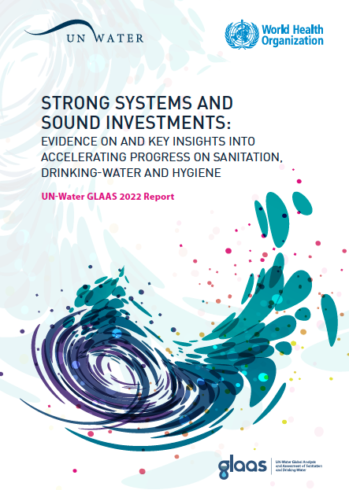

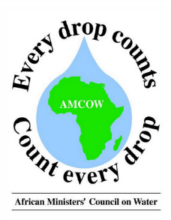
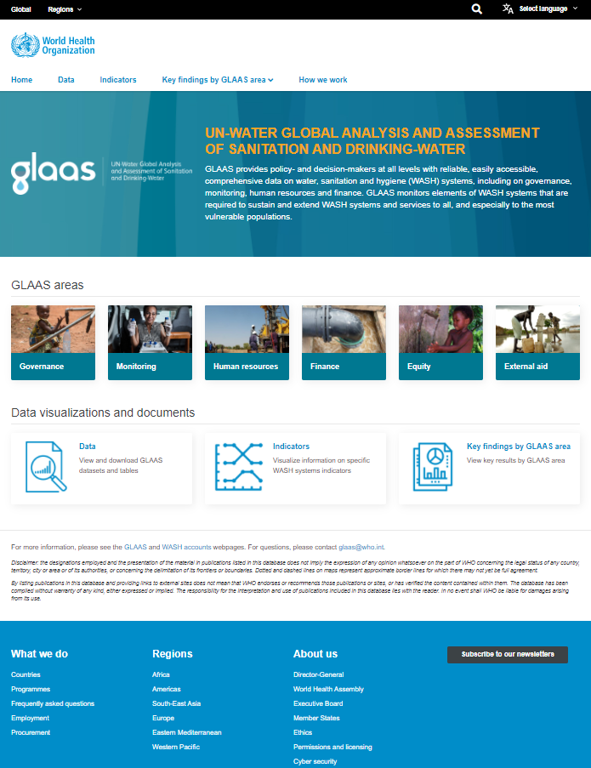







Áreas de trabalho da GLAAS
Monitoramento dos ODS
Contas WASH usando a metodologia TrackFin
GLAAS da ONU-Água
Coleta de dados, relatórios e portal de dados da GLAAS
Colaboração e parcerias

Slide 4
Coleta de dados e relatórios da GLAAS: Finalidade e objetivos
Monitorar as entradas necessárias para estender e sustentar sistemas e serviços WASH para todos, especialmente grupos não atendidos e em desvantagem
Apoiar os processos conduzidos pelos países que reúnem as diversas instituições e atores envolvidos em WASH
Identificar motivadores e gargalos do progresso, destacar lacunas de conhecimento e avaliar pontos fortes e desafios entre os países
Analisar e destacar dados de países e parceiros de desenvolvimento em relatórios, destaques e no portal de dados da GLAAS

Slide 5
Benefícios da GLAAS para os países
Fornece uma análise útil da situação dos sistemas WASH
Identifica lacunas de informações
Ajuda os tomadores de decisões a definir prioridades e formular planos
Reúne diferentes partes interessadas
Contribui para o monitoramento dos ODS e as iniciativas de monitoramento regionais
Os países informaram que o processo da GLAAS e os dados coletados através da GLAAS contribuíram para:
    Coordenação setorial melhorada
    Desenvolvimento de políticas e de planos/estratégias
    Sistemas de monitoramento e revisão nacionais mais robustos
    Defesa para fundos/financiamento
    Relatórios internacionais e regionais

Slide 6
Exemplos de países usando dados do processo da GLAAS
No Azerbaijão, os dados coletados através da GLAAS contribuíram para o desenvolvimento de um padrão de qualidade nacional para água potável.
Em Bangladesh, os dados da pesquisa da GLAAS foram usados para desenvolver documentos estratégicos de WASH, como a Estratégia Nacional para Suprimento de Água e Saneamento de 2021.
No Equador, com base nas informações recebidas, foram preparadas propostas para diretrizes e instrumentos técnicos para o fortalecimento de WASH no país.
Em Fiji, os dados gerados através do processo da GLAAS foram usados para monitorar o progresso em direção aos Objetivos de Desenvolvimento Sustentável e ao Plano Nacional de Desenvolvimento
Na Guiné, o processo da GLAAS criou uma oportunidade para defender uma linha orçamentária do governo para financiar o saneamento rural.
Na Tunísia, os resultados da GLAAS, juntamente com outros dados de monitoramento nacional, destacaram uma lacuna de política crítica para regular WASH nas escolas.

Slide 7
Ciclo da GLAAS de 2024/2025 - Atualizações
Atualizações da pesquisa de pais da GLAAS de 2024:
  Novas perguntas sobre WASH resiliente às alterações climáticas
  Novas perguntas sobre recursos humanos
  Novas perguntas de monitoramento de indicadores nacionais e sistemas de informações de gerenciamento
Documento de orientação da pesquisa simplificado e refinado
  Descreve o processo da GLAAS e oferece instruções gerais para a pesquisa
  Fornece informações adicionais sobre algumas das principais perguntas
eGLAAS: A versão online do pacote de pesquisa de país da GLAAS está disponível em inglês, francês e espanhol
  Mais informações sobre o eGLAAS podem ser encontradas no Módulo 4, bem como na orientação da pesquisa de país da GLAAS
  Para preencher a pesquisa de país da GLAAS de 2024, entre em contato com glaas@who.int
Portal de dados: Todos os dados da pesquisa de país da GLAAS de 2024 estarão disponíveis no portal de dados da GLAAS, incluindo os destaques dos países do ciclo de 2024/2025 da GLAAS.

Slide 8
Cronograma do ciclo da GLAAS de 2024/2025
Destaques dos países no portal de dados da GLAAS
Pesquisa de país disponível
em abril de 2024
Relatório da GLAAS de 2025 e dados disponíveis no portal de dados da GLAAS
Prazo final da pesquisa de país da GLAAS:
em 15 de outubro de 2024
2024
Abr
Jun
Ago
Out
Dez
2025
Regional
Treinamentos da GLAAS
Gerenciamento de dados, incluindo garantia de qualidade
Uso dos dados da GLAAS em processos dos países e relatórios dos ODS

Slide 9
Portal de dados da GLAAS
Permite que os usuários explorem de forma interativa e baixem conjuntos de dados por área de tópico e visualizem indicadores-chave.
Inclui dados coletados através da GLAAS desde o ciclo de 2013/2014, possibilitando análises de tendências.
É possível analisar os dados no nível global, regional ou nacional.
Os dados da pesquisa de país da GLAAS de 2024 estarão disponíveis no portal de dados da GLAAS, incluindo os destaques dos países.
Os países terão a oportunidade de revisar os seus destaques nacionais no portal de dados da GLAAS antes de serem publicados.
Acesse o portal de dados da GLAAS em:
https://glaas.who.int

Slide 10
Relatório da GLAAS de 2025 da ONU-Água
As informações coletadas através da pesquisa de país da GLAAS da ONU-Água estarão disponíveis no relatório da GLAAS de 2025 da ONU-Água, bem como serão apresentadas no portal de dados da GLAAS.
O Relatório da GLAAS de 2025 é esperado no terceiro trimestre de 2025.
O Relatório da GLAAS de 2022

Slide 11
Muito obrigado!
Para obter informações adicionais, entre em contato com glaas@who.int

